Slide 1
স্বাগতম আজকের মাল্টিমিডিয়া ক্লাসে

Slide 2
পরিচিতি
উপস্থাপনায়
মোঃ আমান উল্লাহ পাঠান (বি এস এস সম্মান, এম এস এস) সমাজকর্ম,বি এড, এম এড।
সহঃ শিক্ষক
গোয়ারি ভাওয়ালিয়া বাজার উচ্চ বিদ্যালয়
ভালুকা, ময়মনসিংহ।
পাঠ পরিচিতি
ভূগোল ও পরিবেশ
একাদশ অধ্যায়
সময়-৫০ মিনিট।

Slide 3
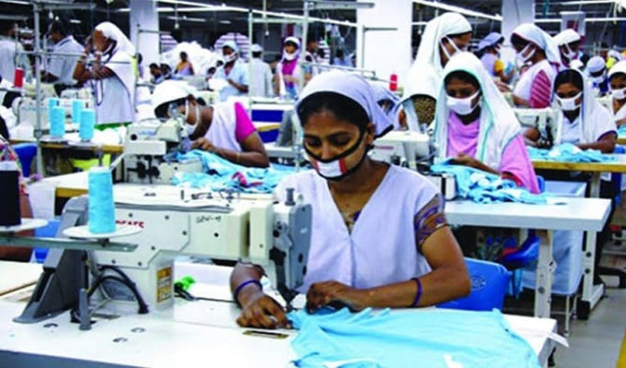
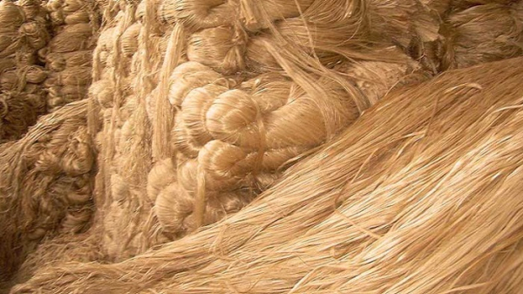
ছবিগুলো লক্ষ করি

Slide 4
আজকের পাঠ
বাংলাদেশের প্রধান শিল্প

Slide 5
এই পাঠ শেষে শিক্ষার্থীরা-----
১ । বাংলাদেশের প্রধান সম্পর্কে বর্ণনা দিতে পারবে।
২। মানচিত্রে উপস্থাপন করতে পারবে।
৩। বাংলাদেশের অর্থনীতিতে পোশাক শিল্পের অবধান ব্যাখ্যা করতে পারবে ।

Slide 6
প্রধান শিল্প
পাট শিল্প, বস্ত্র শিল্প, কাগজ শিল্প, সার শিল্প, প্রর্যটন শিল্প প্রমুখ।

Slide 7
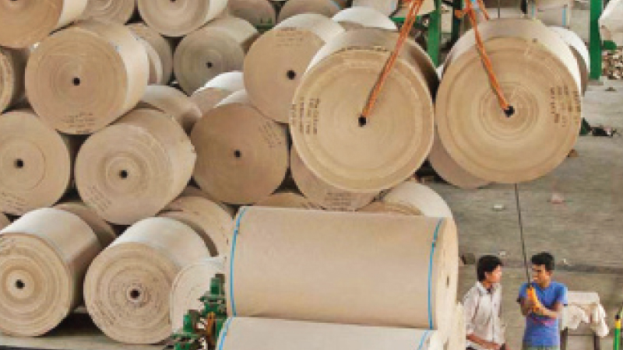
পাট শিল্প

Slide 8
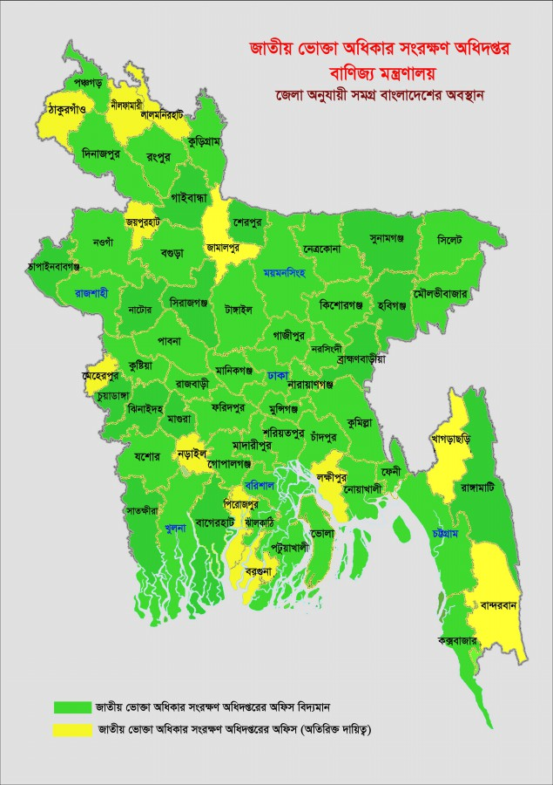
পাট

Slide 9
পাট শিল্প অঞ্চল
বাংলাদেশের নারানগঞ্জ, খুলনা, চট্রগ্রাম, ডেমড়া, ঘোড়াশাল, নিরসিংদী, ভৈরববাজার, গৌরীপুর, মাদারিপুর, চাঁদপুর, সিদ্ধিরগঞ্জ, হবিগঞ্জ।
পাট শিল্পজাত দ্রব্য
চট, বস্তা, কার্পেট, দড়ি, ব্যাগ, স্যান্ডেল, ম্যাট, পুতুল, শোপিস, জুটন,
রপ্তানির দেশসমুহ
আমেরিকা ,যুক্তরাজ্য, ভারত, মিশর, রাশিয়া, পোল্যান্ড, বুলগেরিয়া, বেলজিয়াম, কানাডা, ইতালি, জার্মানি, জাপান, ফ্রান্স,

Slide 10
পোশাক শিল্প

Slide 11
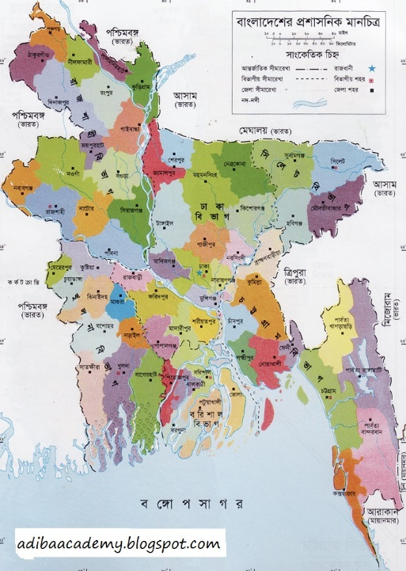
বস্ত্র শিল্প

Slide 12
পোশাক শিল্প
বাংলাদেশের বিভিন্ন এলাকাতে বস্ত্র শিল্প গড়ে উঠে । তার মধ্যে ঢাকা অঞ্চল, চট্রগ্রাম অঞ্চল, কুমিল্লা ও নোয়াখালি অঞ্চল, রাজশাহী ও খুলনা অঞ্চল।
বাংলাদেশ প্রতি বছর জাপান, সিঙাপুর, হংকং, কোরিয়া, ভারত, পাকিস্তান , প্রভৃতি দেশে রপতানি করে থাকে।

Slide 13
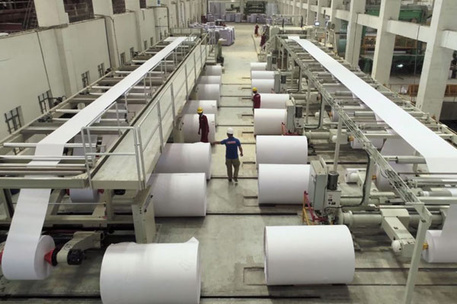
কাগজ শিল্প

Slide 14
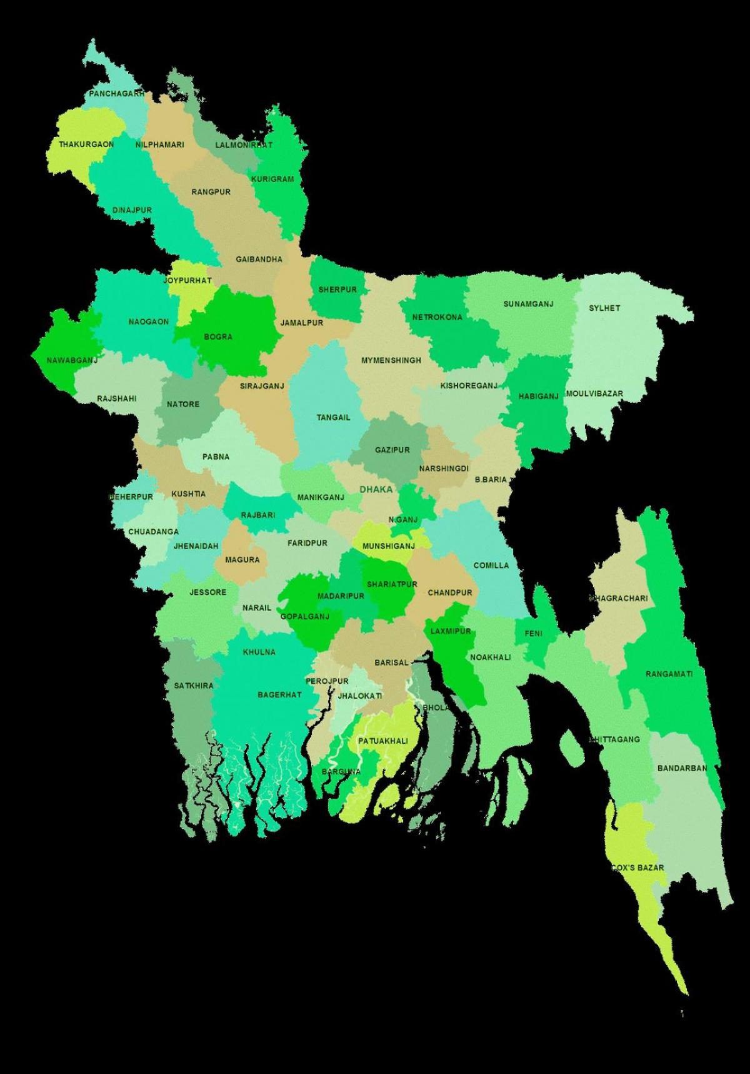
বাংলাদেশের অন্যতম প্রধানতম শিল্প হলো কাগজ শিল্প। ১৯৫৩ সালে চন্দ্রঘোনায় প্রথম কাগজ কল স্থাপিত হয়। বর্তমানে সরকারি ৬ টি কাগজ কল,৪ টি বোর্ড মিল, ১টি নিউজপ্রিন্ট কারখানা আছে ।

Slide 15
সার শিল্প

Slide 16
বাংলাদেশ কৃষি প্রধান দেশ। ক্রমবর্ধমান জনসংখার খাদ্য চাহিদা মেটানোর জন্য প্রয়োজন অতিরিক্ত ফসল। আর এর জন্য প্রয়োজন সার। ১৯৫১ সালে সিলেটে প্রথম সার কারখানা গরে উঠে। বর্তমানে ১৭টি সার কারখানায় সার উৎপাদিত হচ্ছে। ঘোড়াশাল,আশুগঞ্জ,পলাশ,চট্রগ্রাম ট্রিপল সুপার, চট্রগ্রাম ইউরিয়া, যমুনা ,ফেঞ্চুগঞ্জ সার কারখানা অন্যতম।

Slide 17
প্রর্যটন শিল্প

Slide 18
বাংলাদেশের অর্থনীতিতে পোশাক শিল্পের অবদান
বাংলাদেশের পোশাক শিল্প একটি গুরুত্ত্বপূর্ণ শিল্প হিসাবে গড়ে উঠেছে। ২০১২-২০১৩ সালে বাংলাদেশ ৮০৯০ মিলিয়ন মার্কিন ডলার আয় করে যা মোট রপ্তানি আয়ের শতকরা ৪১.১০ ভাগ।
বাংলাদেশ আমেরিকা, জার্মানি, ফ্রান্স, ইতালি, নেদারল্যান্ড, কানাডা, বেলজিয়াম, স্পেন ও যুক্তরাজ্য ইত্যাদি দেশে পণ্য রপ্তানি করে। পোশাক শিল্পকে এখন বলা হয় বিলিয়ন ডলার শিল্প।

Slide 19
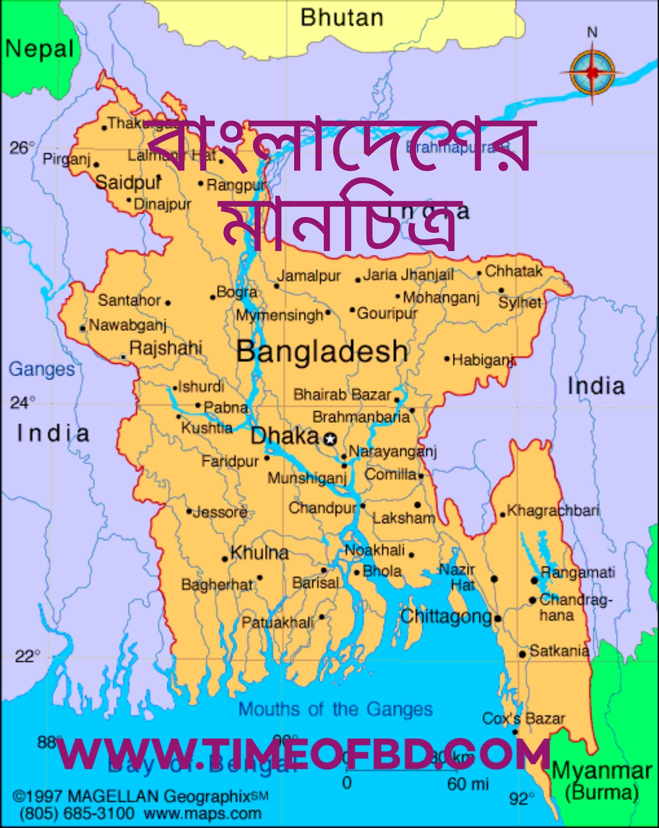
পাট শিল্প
বস্ত্র শিল্প
কাগজ
সার শিল্প

Slide 20
মূল্যায়ন
১। বাংলাদেশে প্রথম কত সালে সার কারখানা স্থাপিত হয়?
২। বিলিয়ন ডলার শিল্প কাকে বলে?
৩। বাংলাদেশে কোথায় প্রথম পাট শিল্প গড়ে উঠেছিল?

Slide 21
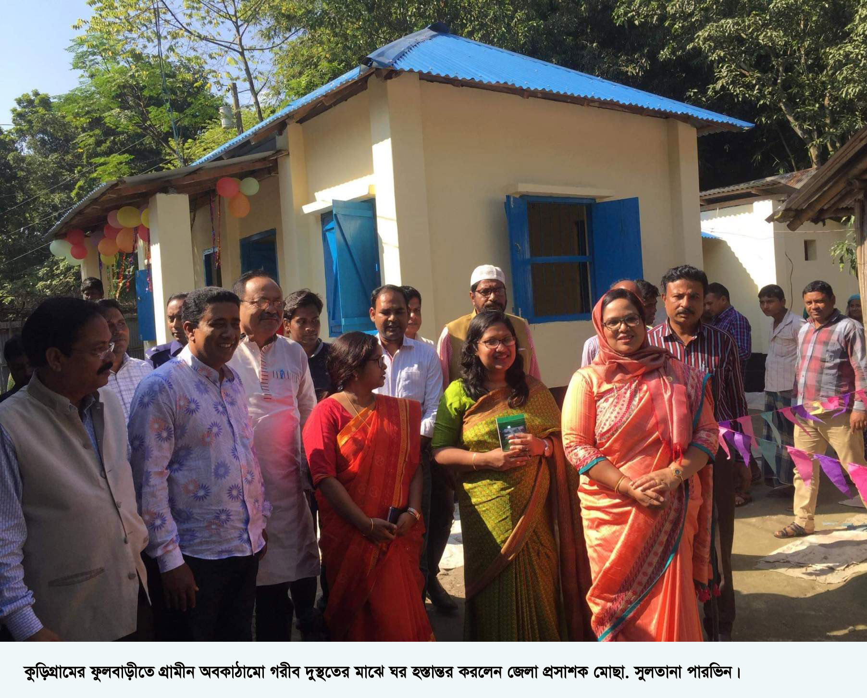
বাড়ির কাজ
বাংলাদেশের অর্থনীতিতে পোশাক শিল্পের অবদান খাতায় লিখ।

Slide 22
ধন্যবাদ সবাইকে

